Slide 1

Mónica Ovando Duran
Erick Subieta Burgos

Slide 2

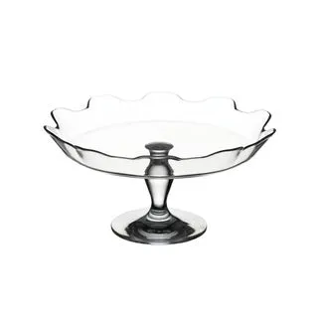


PLATO CON BASE PATISSERIE 32CM
FUENTE OVAL DEC.42X30CM BLANCO
ENSALADERA SOLEIL DE 20CM
ID 13226
Bs. 229.9
ID 15387
Bs. 339.9
ID 127643
Bs. 239.9
PRODUCTO SUJETO A CAMBIO DE PRECIO

Slide 3
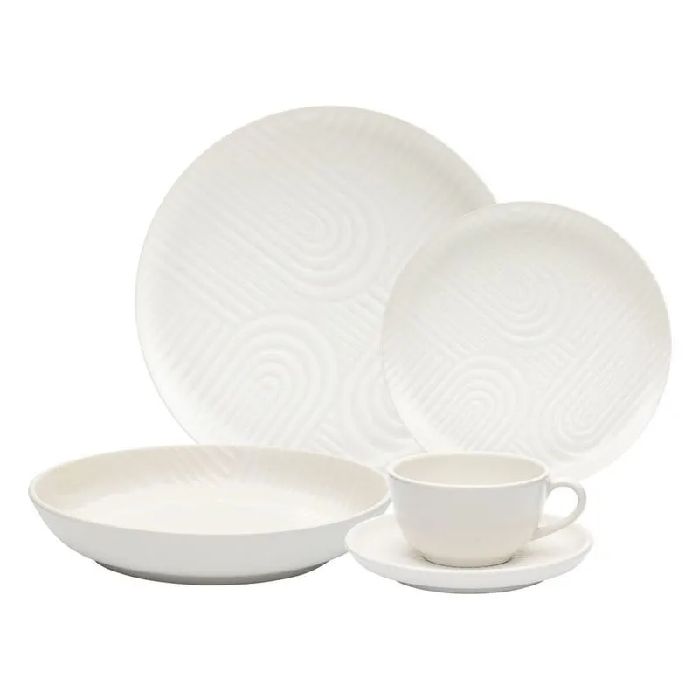
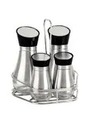
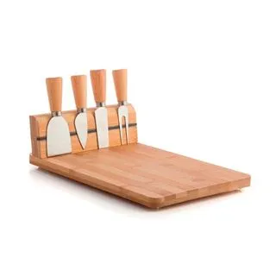
SET DE VAJILLA 20PZAS ZEN
JUEGO DE DISPENSADORES CON SALEROS 4PZAS
SET DE TABLA + UTENSILIOS PARA QUESO
ID 249294
Bs. 799.9
ID 258591
Bs. 399.9
ID 98733
Bs. 239.9
PRODUCTO SUJETO A CAMBIO DE PRECIO

Slide 4
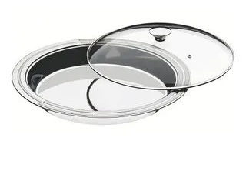
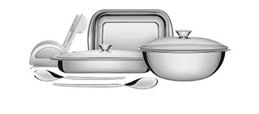
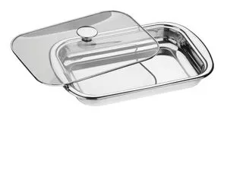
JUEGO DE FUENTES COSMOS 7PZAS
PLATO REDONDO CICLO TAPA DE VIDRIO TRAMONTINA NIAGARA 2.5 LITROS
ASADERA CON TAPA DE VIDRIO COSMOS DE 43X28CM, TRAMONTINA
ID 26646
Bs. 899
ID 127941
Bs. 399.9
ID 26654
Bs. 459
PRODUCTO SUJETO A CAMBIO DE PRECIO

Slide 5
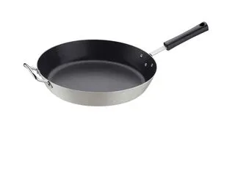
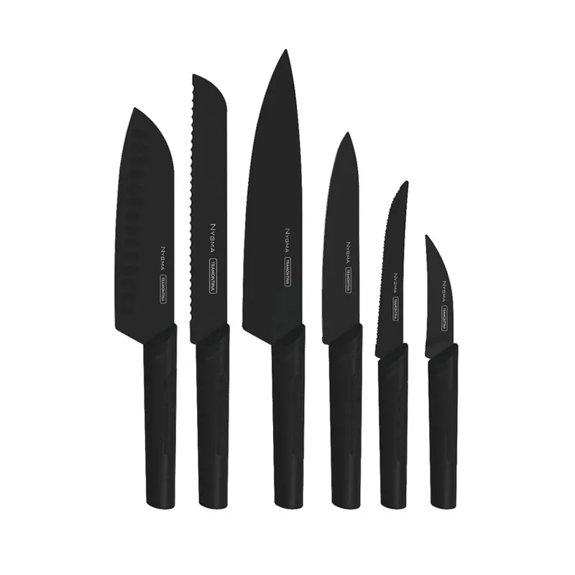

FUENTE DIVIDIDA CON TAPA DE VIDRIO CICLO 45CM TRAMONTINA
SARTÉN PROFESIONAL DE ALUMINIO HONDA 38CM TRAMONTINA
SET DE CUCHILLOS NYGMA 6PZAS
ID 26652
Bs. 689
ID 26609
Bs. 679.9
ID 26329
Bs. 659.9
PRODUCTO SUJETO A CAMBIO DE PRECIO

Slide 6
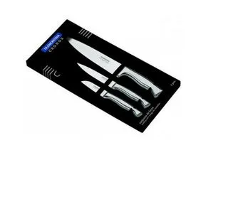
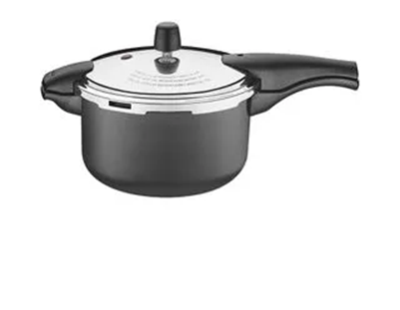

JUEGO DE CUCHILLOS CRONOS TRAMONTINA
OLLA A PRESIÓN 6 LITROS VANCOUVER COLOR NEGRA
SET 6 COPAS DIONY 310ML VINO TINTO
ID 26499
Bs. 879
ID 26342
Bs. 599.9
ID 127519
Bs. 259.9
PRODUCTO SUJETO A CAMBIO DE PRECIO

Slide 7
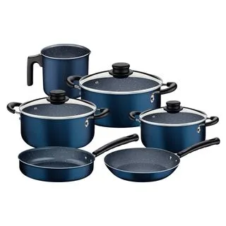
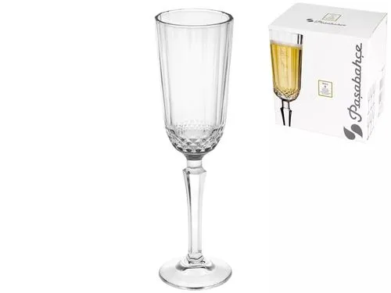
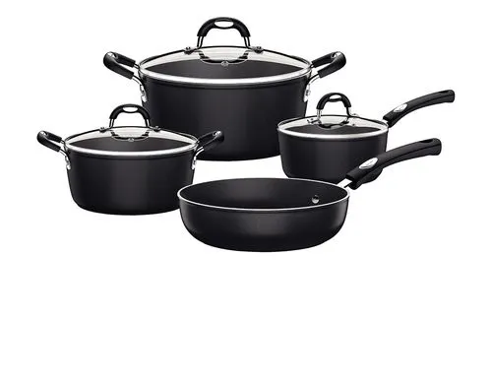
SET DE COPAS 6PZAS DIONY 125ML
SET DE BATERÍA MONACO 4 PIEZAS TRAMONTINA
BATERIA DE COCINA 9PZAS
ID 57096
Bs. 259.9
ID 26514
Bs. 2569
ID 205924
Bs. 1699
PRODUCTO SUJETO A CAMBIO DE PRECIO

Slide 8
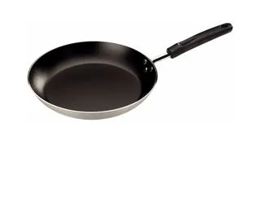
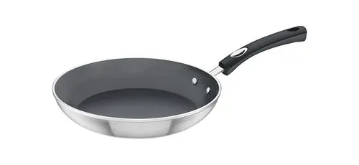
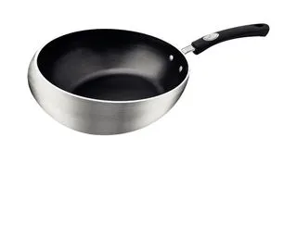
SARTÉN PROFESIONAL DE ALUMINIO CON ANTIADHERENTE 30CM
SARTÉN PROFESIONAL 26CM
SARTÉN PARA SALTEAR 28CM ALUMINIO
ID 26554
Bs. 410
ID 26564
Bs. 499.9
ID 98987
Bs. 779
PRODUCTO SUJETO A CAMBIO DE PRECIO

Slide 9
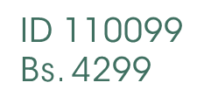
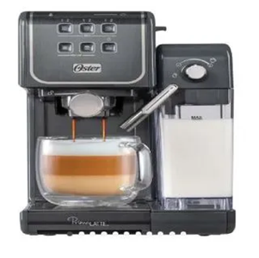
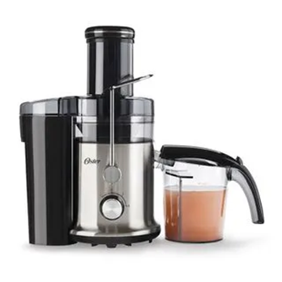
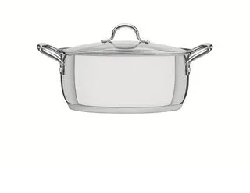
CAFETERIA PRIMALATTE TOUCH OSTER 19BAR
EXTRACTOR DE JUGO 600W INOX OSTER
CACEROLA 8.5L ACERO INOXIDABLE 30CM OPUS
ID 109951
Bs. 1829
ID 106961
Bs. 1099
PRODUCTO SUJETO A CAMBIO DE PRECIO

Slide 10
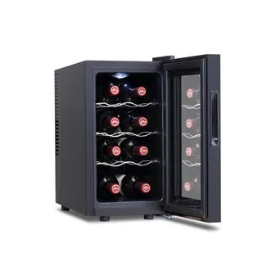
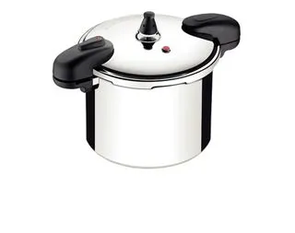
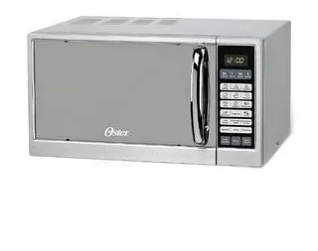
OLLA PRESIÓN DE ALUMINIO 24CM PULIDA TRAMONTINA
CAVA DE VINO 8 BOTELLAS TERMOSTATO EXTERIOR BRUGMANN
HORNO MICROONDAS 30 LITROS DIGITAL GRILL PLATEADO OSTER
ID 26521
Bs. 1799
ID 109658
Bs. 1899
ID 108706
Bs. 2579
PRODUCTO SUJETO A CAMBIO DE PRECIO

Slide 11
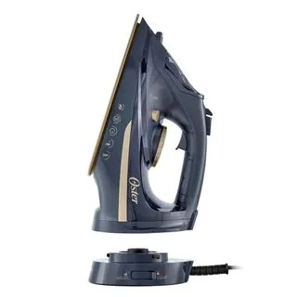
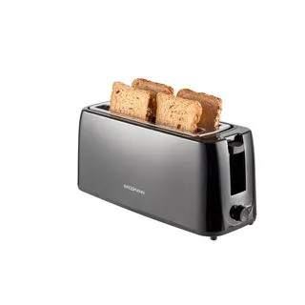
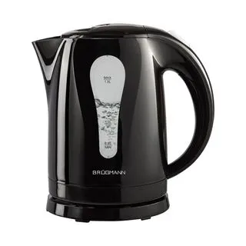
PLANCHA DE VAPOR INALAMBRICA OSTER
TOSTADORA BRUGMANN DE 4 RANURAS
HERVIDOR ELÉCTRICO NEGRO 1.8L
ID 204106
Bs. 799.9
ID 219395
Bs. 799
ID 30383
Bs. 399.9
PRODUCTO SUJETO A CAMBIO DE PRECIO

Slide 12
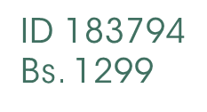
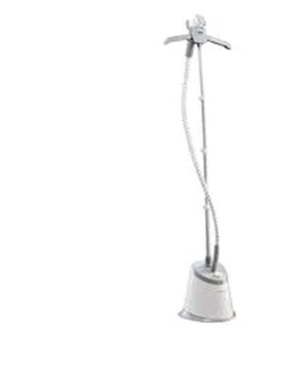
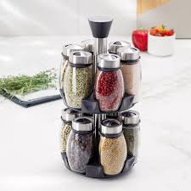

PLANCHA VERTICAL A VAPOR BRUGMANN
SET DE ESPECIEROS DE 12 PIEZAS
ALF COCOON TRIANGULOS BEIGE 120X170CM
ID 11436
Bs. 279
ID 227384
Bs. 1499
PRODUCTO SUJETO A CAMBIO DE PRECIO

Slide 13
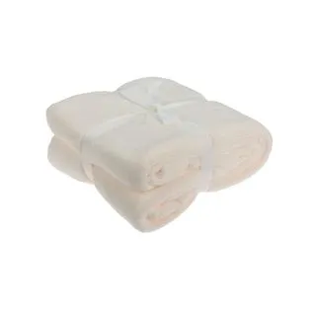

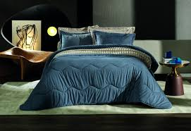
MANTA FLEECE BLANCA 180X230CM
Edredón Sueño Intenso KING color Beige
Jgo Cubrecama Super King Belgian Soft Linen Azul
ID 106418
Bs. 429.9
ID 174153
Bs. 899.9
ID 213503
Bs. 1099
PRODUCTO SUJETO A CAMBIO DE PRECIO

Slide 14

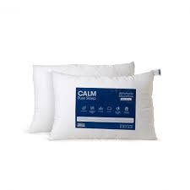
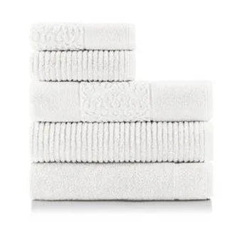
Jgo Sabanas 400H Super King Cream Pink - Rosa
Almohada Medium 50X70 Cm
JGO DE TOALLAS PREMIUM BLANCO 75X140
ID 213471
Bs. 1099
ID 122946 x2
Bs. 699,80
ID 191915
Bs. 599.9
PRODUCTO SUJETO A CAMBIO DE PRECIO

Slide 15


